Slide 1


Desarrollo de Recursos Creativos
Presented By
Dr. Claudia Garcia del Puerto
Prepared by Ps. Rocio Argueta

Slide 2
Hablaremos sobre...
Formas de Aprendizaje de los Individuos
Cómo percibimos la Información.
El Proceso de la Percepción.
Factores Importantes de la Enseñanza Eficaz
2. Desarrollo de Recursos Creativos de Instrucción.
Tipos de Recursos.
Factores que Afectan la Selección del Recurso.
Creación de un Archivo de Recursos

Slide 3
Formas de Aprendizaje de los Individuos

Slide 4
A.
Cómo percibimos la Información.

Slide 5

Las personas aprenden de dos maneras básicas a través de:
Información
y
Experiencia.

Slide 6

Los individuos aprenden sobre Dios, sobre el mundo y sobre sí mismos por:
Conversaciones
Lecturas
Materiales audiovisuales
Discusiones

Slide 7
B.
El Proceso de la Percepción

Slide 8

La información se puede percibir de 2 maneras:
A través de emociones.
Desde un aspecto lógico.

Slide 9
Procesos y mecanismos por los cuales los individuos aprenden:

Slide 10

Motivación

Slide 11

Práctica

Slide 12

Experiencias Pasadas.

Slide 13

Nivel de Maduración

Slide 14

Actividad

Slide 15

Refuerzo

Slide 16

Transferencia del Aprendizaje

Slide 17
C.
Factores Importantes de la Enseñanza Eficaz

Slide 18
Propósito de la Lección
Regla general para el Maestro y estudiante:
Conocer su objetivo
Entenderlo con claridad
Tiempo señalado

Slide 19
Presentación de los Métodos de Aprendizaje.
Para facilitar el aprendizaje:
Tener un material organizado.
Calidad de voz.
Gama selectiva de recursos creativos que invite a la participación.

Slide 20




Ambiente de Aprendizaje
Sonido | Temperatura ambiental
Luz | Arreglo de los asientos

Slide 21
Instrumentos Auxiliares de Enseñanza
Casi cualquier objeto puede ser usado para ayudar a ilustrar un punto en la lección; sin embargo, el énfasis aquí está en la selección.

Slide 22
CREATIVIDAD
Los maestros deben de presentar su material de una manera entusiasta.
¡Use diferentes técnicas y pruebe algo nuevo!

Slide 23
2. Desarrollo de Recursos Creativos de Instrucción.

Slide 24
A.
Tipos de Recursos:

Slide 25

PERSONAL
Las personas constituyen el recurso más valioso con el que pueda contar un líder de grupo.

Slide 26

Lugares
Bibliotecas
Hospitales
Museos
Galerias de arte
Parques
Jardines
Fabricas
etc.

Slide 27
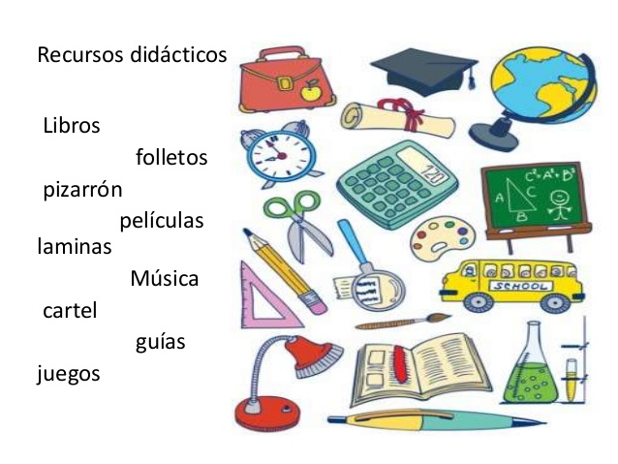
Materiales

Slide 28
B.
Factores que Afectan la Selección del Recursos

Slide 29
Factores a considerar al escoger los recursos para una clase particular o para un tema de la lección:
Lugar de reunion
Número de participantes
Aptitudes y experiencia

Slide 30
C.
Creación de un Archivo de Recursos

Slide 31
Cuando usted, como maestro, sepa cuál área enseñará, puede comenzar a crear un archivo de recursos que pueden ser archivados cada vez que descubra algo nuevo.
Escriba sus ideas y guárdalas en orden.
No siempre usará los recursos inmediatamente que consiga la información, pero es bueno tenerlos a la mano para referencia futura en caso de necesitarlos.

Slide 32
3. Breakout

Slide 33

Place your screenshot here
Trabajemos en equipos………

Slide 34
Gracias!
Alguna pregunta?

